Slide 1
基于Android系统移动学习终端“微课超市”的开发与研究
——以“大学生就业培训”微课程为例
李晓文、刘秀配、张格菁
2013.03.19

Slide 2
研究思路
1
2
3
4
5
设计课程
客户端设计开发
测试与评估
完善阶段
结题

Slide 3
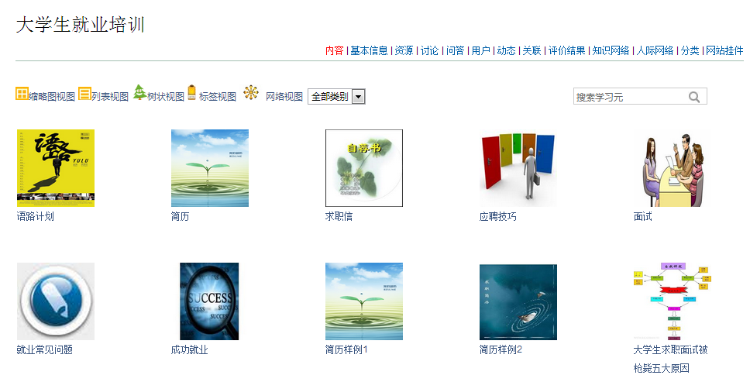
设计课程
STEP1. 需求分析
STEP2. 整合资料
STEP3. 课程开发
STEP4. 与Android系统结合，调整课程
Notes:
1、大学生就业培训的需求分析，关于所有课程的问题、确定软件需要解决的问题。
2、参考学习元相关就业培训课程，整合资料。（插入学习元截图）
3、结合教学设计和教育学等理论知识，设计包括课程内容、课程活动、课程评论、答疑、
测试等服务、课程说明、相关课程在内的等完整的大学生就业课程微课；
4、结合基于android系统的微课具有教学针对性强，时间短，结构完整等特点，对大学生就业培训课程进行调整。（android小人）

Slide 4
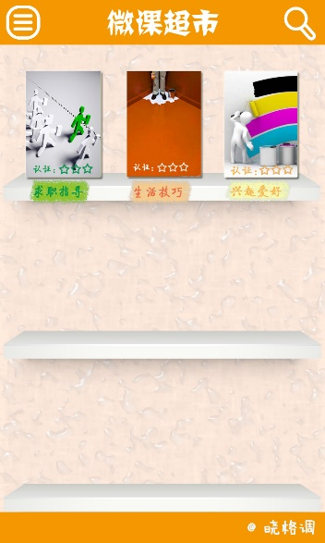
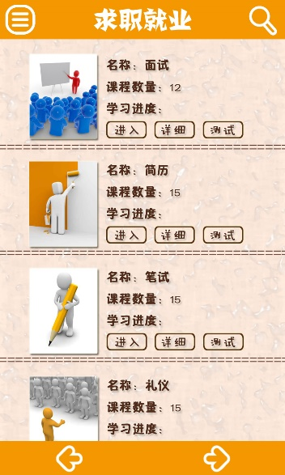
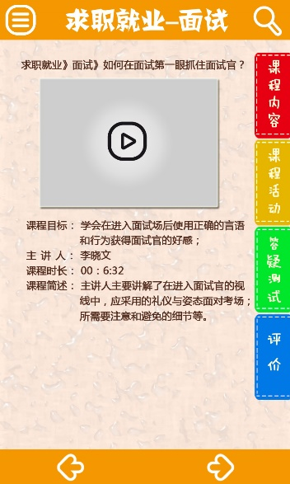
客户端设计开发
软件使用习惯
预期效果
具体功能设计
模拟软件界面图
代码编写
Notes:
1、了解大学生对基于android系统的移动学习软件的使用习惯和预期效果。（3d小人）
2、根据需求分析和课程开发的结果，进行软件的具体功能设计，模拟软件界面图。
3、对软件进行框架搭建，后台数据库建立等代码编写工作。

Slide 5
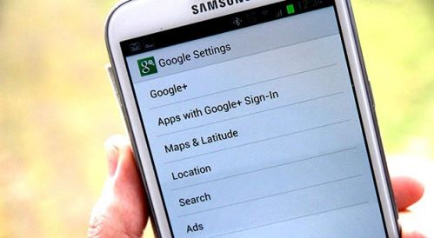
测试与评估
被试使用软件，进行用户体验,
并反馈结果
对用户反馈结果进行数据分析，
得出结论，提出优化方案
Notes:
1、被试使用软件，进行用户体验并反馈结果
2、对用户反馈结果进行数据分析，得出结论，提出优化方案

Slide 6
完善阶段
根据方案，优化软件设计
推广，投入使用
Notes:
1、根据方案，优化软件设计
2、推广，投入使用

Slide 7
结题
结合客户端数据分析结果，形成关于移动学习和微课超市的项目汇报书
Notes:
分析整个研究过程，结合客户端数据分析结果，形成关于移动学习和微课超市的项目汇报书

Slide 8
基于Android系统移动学习终端“微课超市”的开发与研究
——以“大学生就业培训”微课程为例
THANKS.
李晓文、刘秀配、张格菁
2013.03.19

